Slide 1



“中国区域地震学参考模型”学术交流会，2016.6.27-29，IGGCAS
华北岩石圈结构
及其全球对比
陈凌, 张耀阳, 姜明明, 危自根 , 赵亮, 郑天愉, 艾印双, 何玉梅, 许卫卫, 凌媛, 等等
中国科学院地质与地球物理研究所
*
SEISLAB

Slide 2
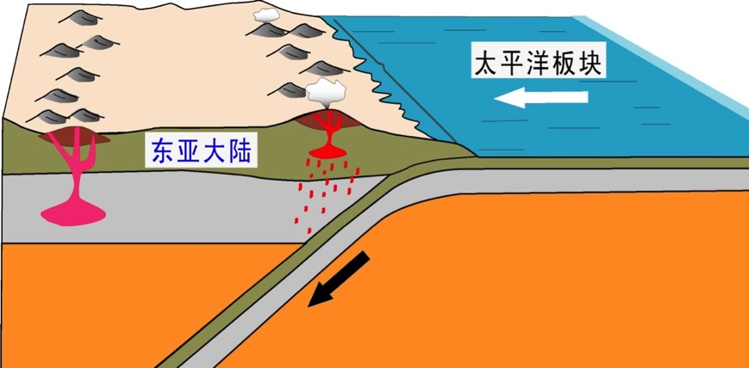
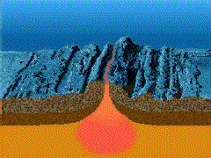
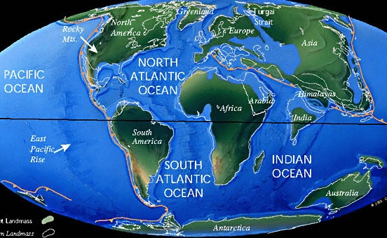
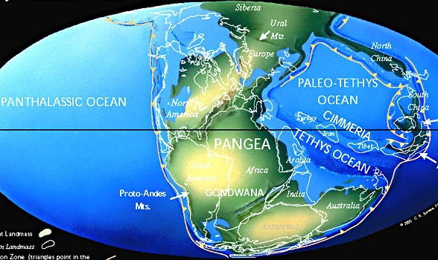
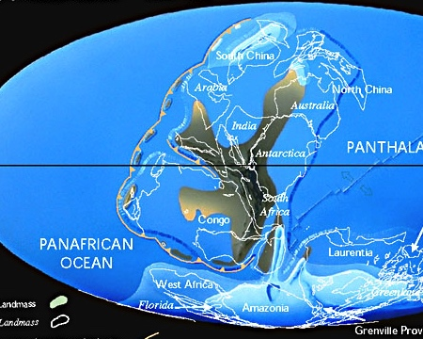
大洋板块
大陆板块
大陆演化复杂性  大陆岩石圈空间不均匀性
50 Ma
237 Ma
650 Ma
http://www.scotese.com/earth.htm

Slide 3
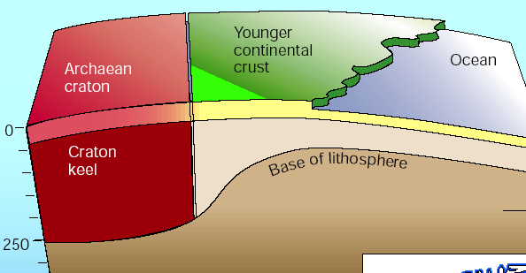
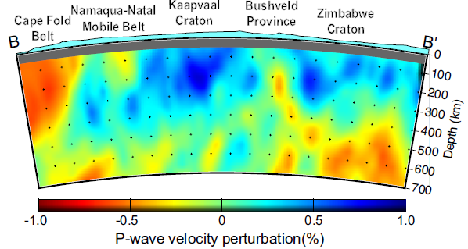
认识大陆形成演化的基本约束:
大陆岩石圈
空间不均匀性
(Nyblade, Nature, 2001)
古老克拉通岩石圈结构
和性质的空间变化？
Fouch et al., SAJG, 2004

Slide 4
岩石圈结构的不均匀性
Why NCC?
华北：横向 & 垂向
观测约束: seismic + others
华北  全球
成因及对大陆演化的影响

Slide 5
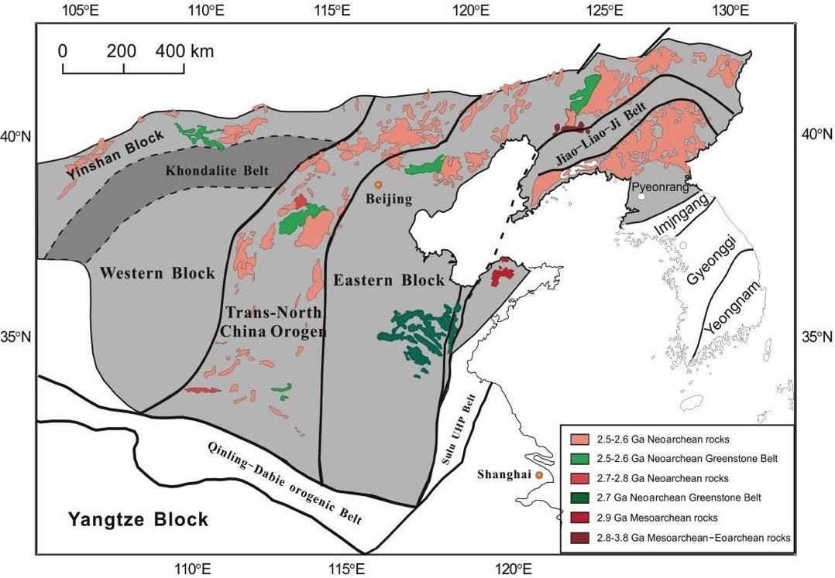
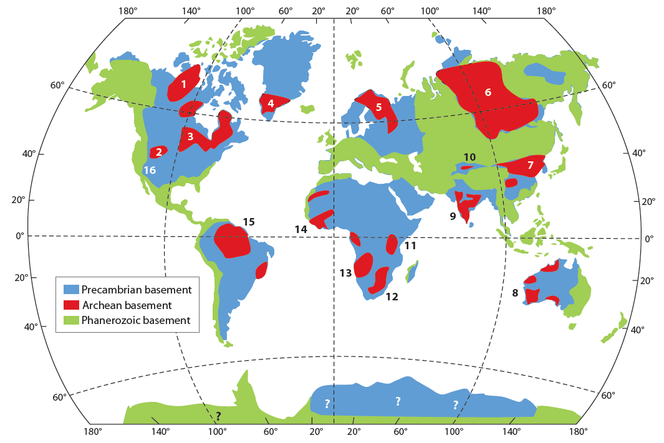
Why NCC ?
1.演化时间长
最古老克拉通之一
古元古构造带
古元古构造带
(≥ 2.5 Ga)
古元古构造带
(≥ 2.5 Ga)
Acasta
~4.2 Ga
Isua
~3.8 Ga
Anshan
~3.8 Ga
Zhao et al., PR, 2005
Jack Hill
~4.4 Ga
Lee et al., AREPS, 2011

Slide 6
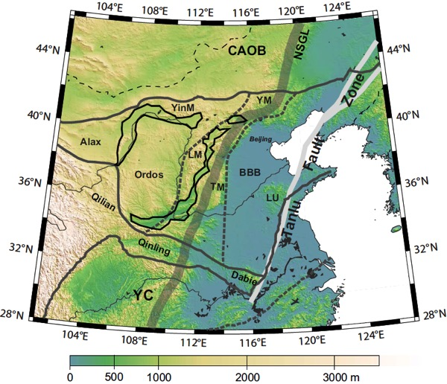
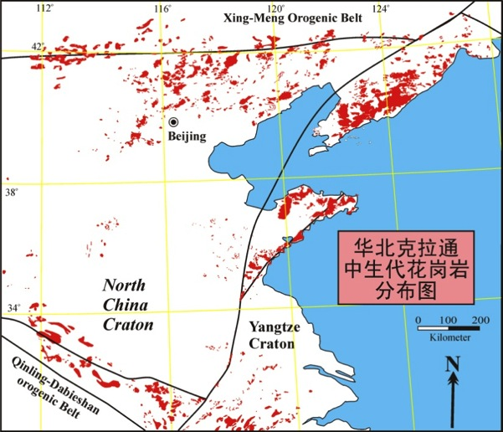
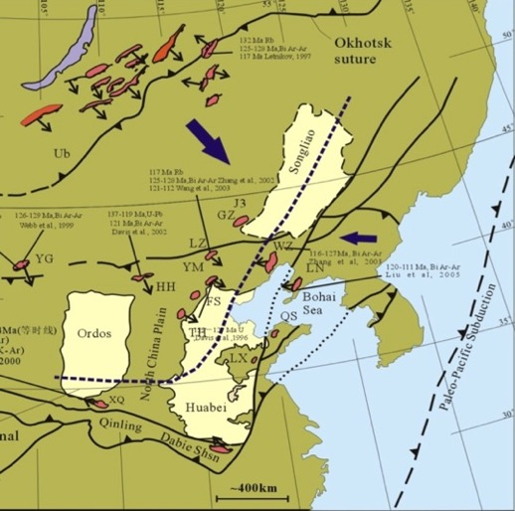
1.演化时间长
2.克拉通破坏
NCC － 认识大陆长期演化,
稳定与破坏的理想场所
浅表特征
东西差异
显生宙丧失稳定性
大规模
岩浆活动
区域性
伸展
Wang T., 2010

Slide 7


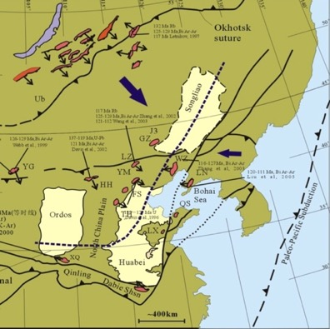

大陆演化、稳定与破坏的深部动力学
岩石圈结构
(≥ 2.5 Ga)
(≥ 2.5 Ga)
早期演化
区域性
伸展
大规模
岩浆活动
浅表特征
东西差异
From Wang T., 2010

Slide 8
岩石圈结构的不均匀性
华北：横向 & 垂向
观测约束: seismic + others

Slide 9
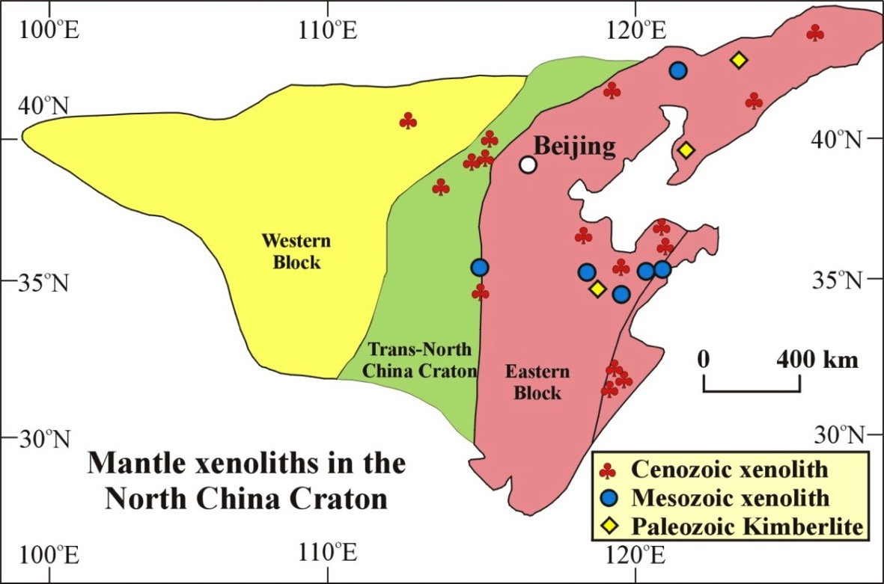
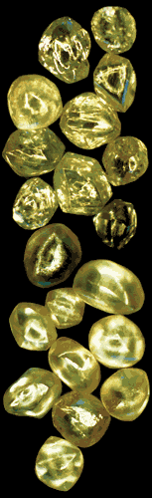
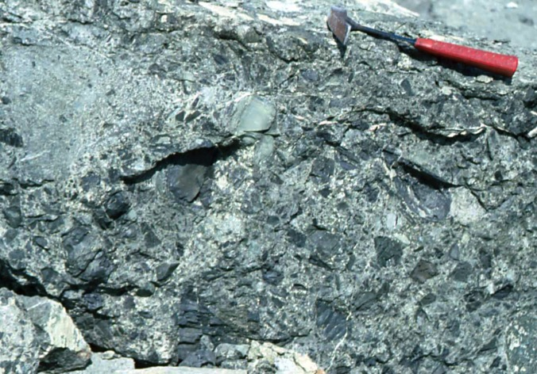
显生宙岩浆活动&地幔包体 _ 岩石圈结构信息
古生代(～480百万年)
Palaeozoic kimberlites
From Wu F.Y., 2008

Slide 10
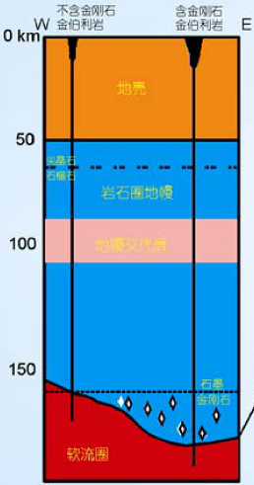
古生代(～480百万年)
不含金刚石
金伯利岩
含金刚石
金伯利岩
克拉通型岩石圈(地幔)
古老: 太古代
巨厚: >150公里
稳定: 少量金伯利岩
难熔: 方辉橄榄岩 Mg#>92
富集: 高⁸⁷Sr/⁸⁶Sr, 低¹⁴³Nd/¹⁴⁴Nd
地壳
尖晶石
石榴石
岩石圈地幔
交代层
(e.g., Fan & Menzies, 1992; Griffin et al., 1992, 1998; Menzies et al., 1993; Zheng, 1999; O’Reilly et al., 2001; Xu, 2001; Zheng et al., 2001, 2006; Gao et al., 2002; Wu et al., 2006; Zhang et al., 2008; Chu et al., 2009; …)
石墨
LAB
金刚石
软流圈

Slide 11
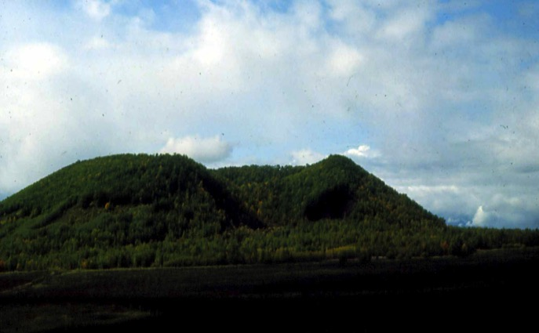
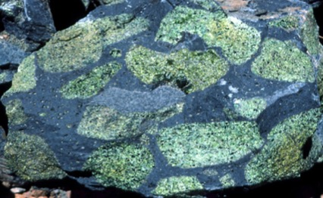
新生代(<65百万年)
Cenozoic basalts
From Wu F.Y., 2008

Slide 12
克拉通破坏
新生代(<65百万年)
“大洋型”岩石圈(地幔)
年轻: 缺少太古代年龄
减薄: 60-80公里
活动: 大量构造岩浆事件
饱满: 二辉橄榄岩 Mg#<92
亏损: 低⁸⁷Sr/⁸⁶Sr, 高¹⁴³Nd/¹⁴⁴Nd
LAB
(e.g., Fan & Hooper, 1989; Fan & Menzies, 1992; Griffin et al., 1992, 1998; Menzies et al., 1993; Xu X. et al., 1998; Zheng et al., 1998, 2001, 2006, 2007; Zheng, 1999; Fan et al., 2000; Xu Y. et al., 2000, 2003, 2004; Xu, 2001; Wu et al., 2003, 2006; Rudnick et al., 2004; Ying et al., 2006; Zhang et al., 2009;…)
软流圈

Slide 13

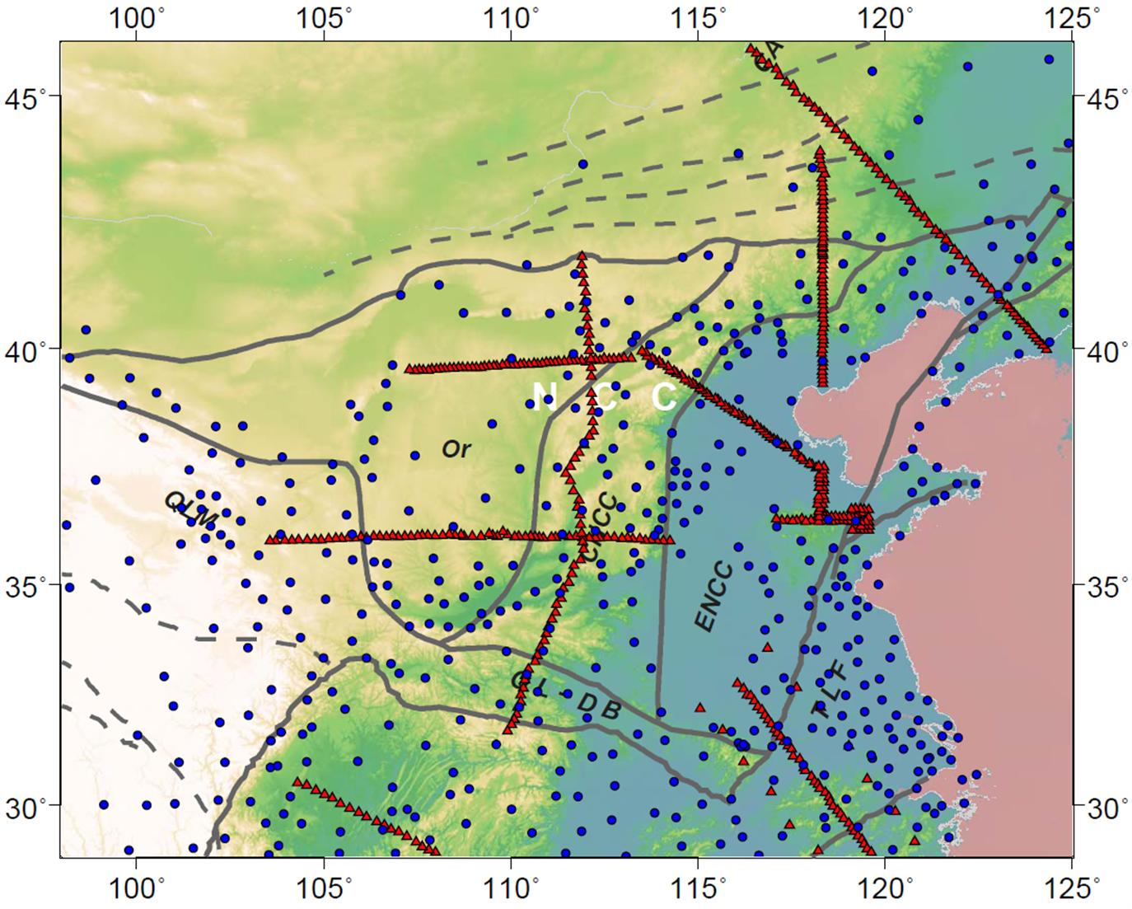
岩石圈结构和性质
连续空间变化
华北地震观测
密集流动台阵
+
固定台网

Slide 14
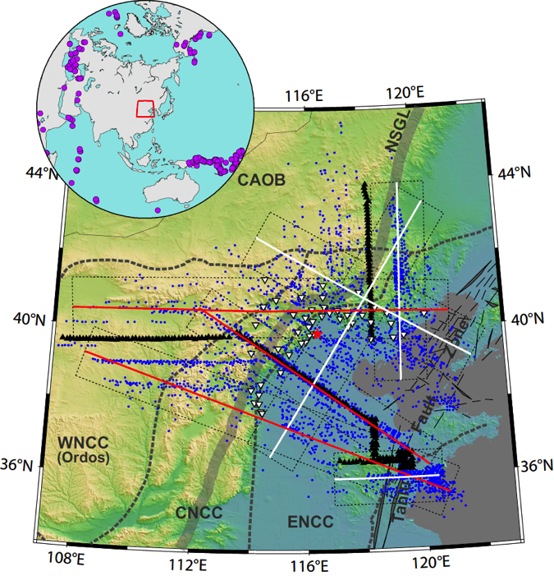
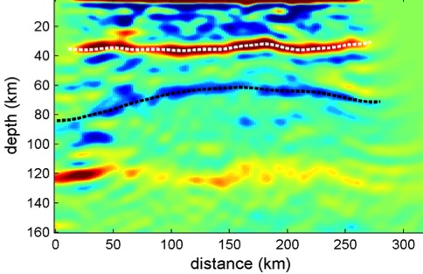
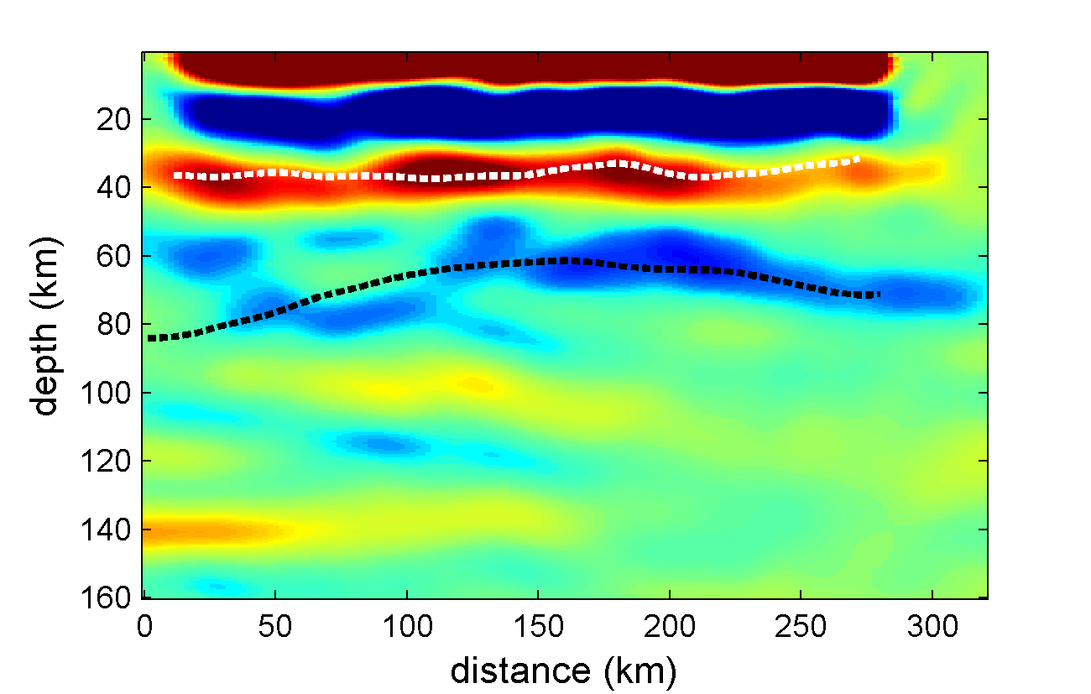
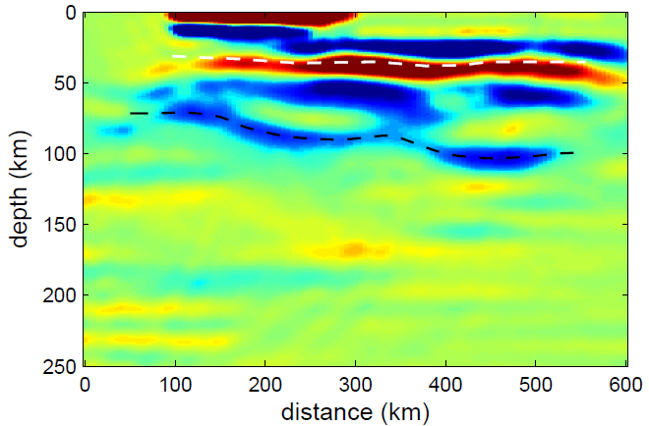
LAB深度
华北东部剖面
 岩石圈厚度
(S-RF波动方程偏移)
ENCC profiles:
E1 – E4
ENCC: LAB深度60~100 km
横向变化平缓
E3
LAB
P-RF
S-RF
Moho
E4
LAB
E2
E1
Chen et al., JGR, 2006; EPSL, 2008

Slide 15
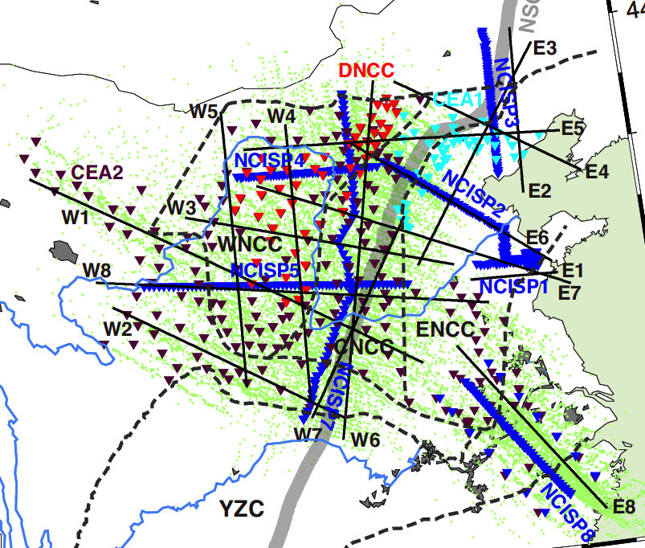
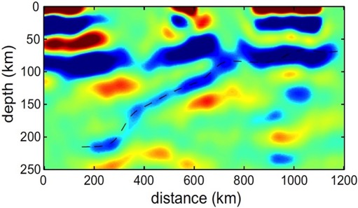
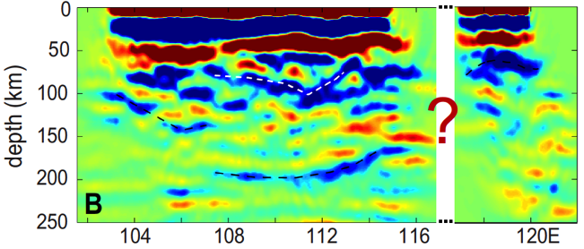
LAB深度
东-中-西部长剖面
Moho
 岩石圈厚度
LAB
(S-RF波动方程偏移)
0.03 – 0.35 Hz
0.03 – 0.18 Hz
Chen et al., EPSL, 2008; 2009; Chen, PEPI, 2009; Chen et al., Geology, 2014

Slide 16
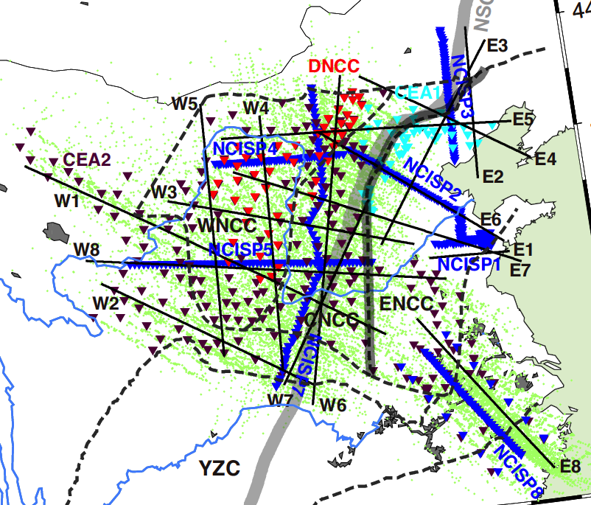
LAB深度
东-中-西部长剖面
Moho
 岩石圈厚度
LAB
(S-RF波动方程偏移)
C-WNCC: LAB深度80~200 km
E-W变化强烈,尤其在E-C边界附近
Chen et al., EPSL, 2008; 2009; Chen, PEPI, 2009; Chen et al., Geology, 2014

Slide 17
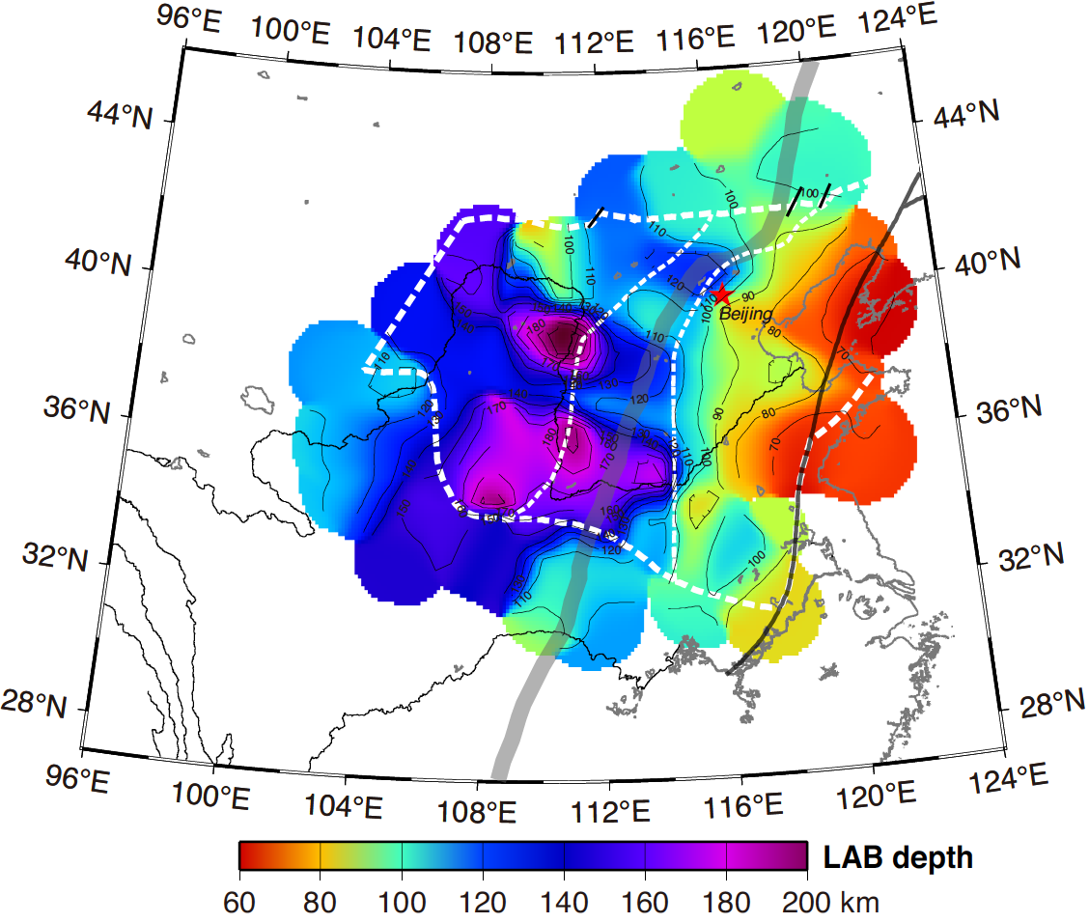
岩石圈厚度: 显著东西差异
中－西部:
80~200 km
整体较厚
厚薄共存
局部减薄
显著减薄
东部:
60~100 km
普遍较薄
Zhang et al., in preparation

Slide 18
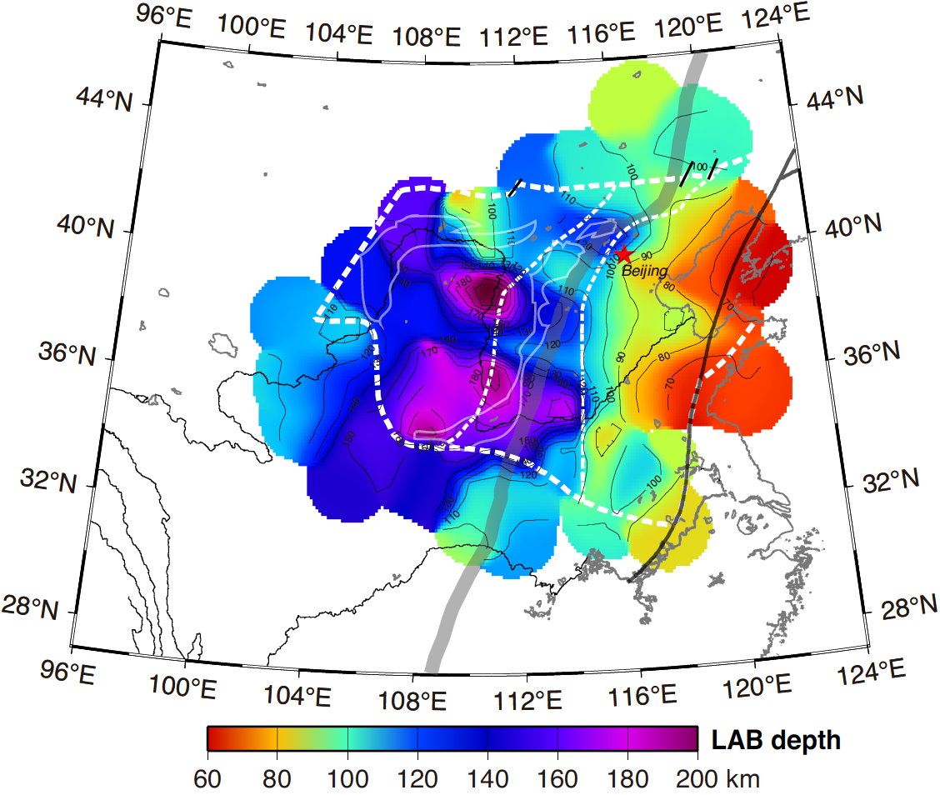
岩石圈厚度: 显著东西差异
薄岩石圈局限
于新生代狭长
裂陷区和边缘
中－西部:
80~200 km
整体较厚
厚薄共存
局部减薄
显著减薄
Ordos内部变化
东部:
60~100 km
普遍较薄
高度横向不均匀
Zhang et al., in preparation

Slide 19
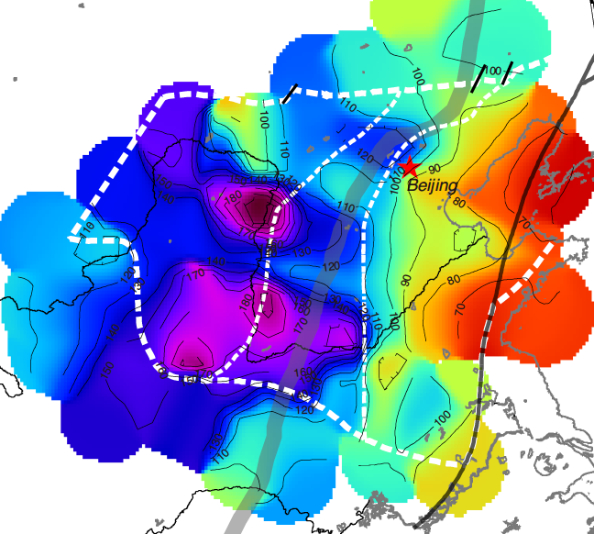
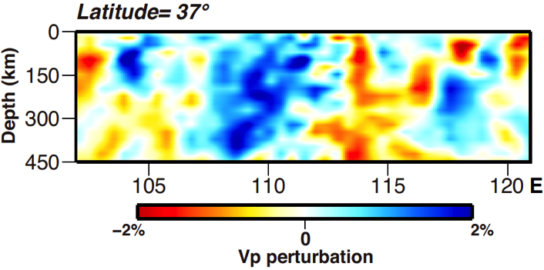


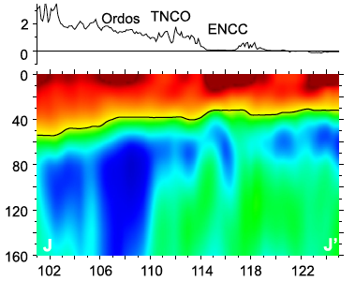
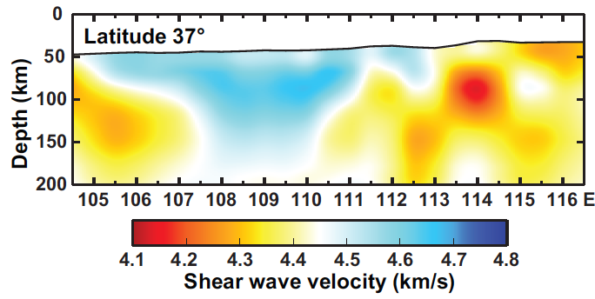

岩石圈厚度
岩石圈厚度+波速
 岩石圈结构和性质横向差异
WNCC TNCO ENCC
体波层
析图像
Zhao et al., Gcubed, 2012
面波层析图像
WNCC TNCO ENCC
Bao et al., EPSL, 2015
Jiang et al., GR, 2013

Slide 20
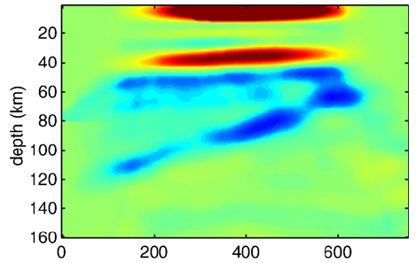
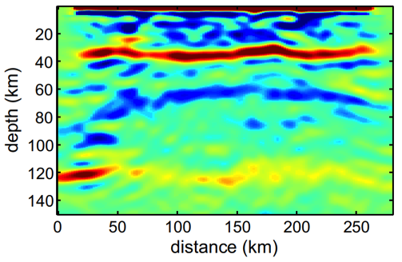
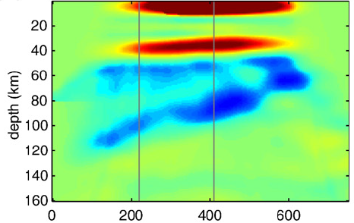
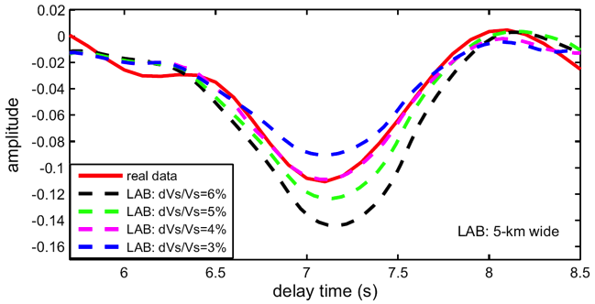
LAB速度变化
东部LAB: 强波速间断面
 岩石圈性质
dVs ~ 3%-7%，厚 ≤ 10km
(理论模型RF成像 ＋ 波形模拟)
LAB
Chen et al., JGR, 2006; EPSL, 2008; 2009

Slide 21
东部LAB: 强波速间断面
菲律宾
海洋板块
类似于大洋板块
3%-7%, ~10 km
~7%,
<10~15 km
LAB
Kawakatsu et al., Science, 2009
东部岩石圈不仅显著减薄
而且性质改变
明显
低速带
宽泛
过渡带
中-西部 ?
Lebedev et al., Lithos, 2009
Gaherty et al., PEPI, 1999

Slide 22
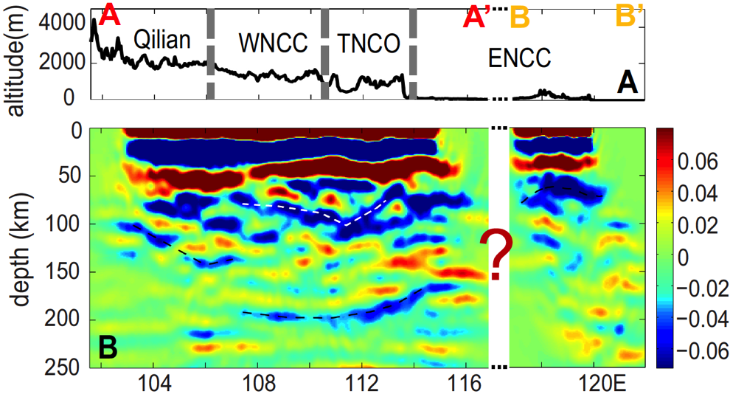
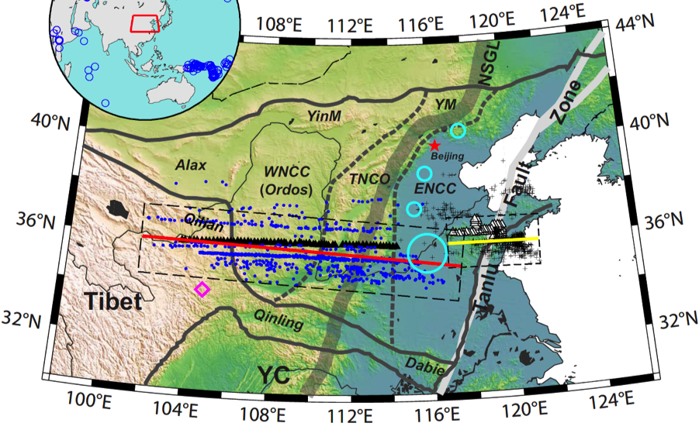
E aW:
岩石圈厚度
强烈变化
LAB
S-RF
Chen et al., Geology, 2014
中-西部:
厚岩石圈
(160~200 km)
A
B
B’
A’

Slide 23
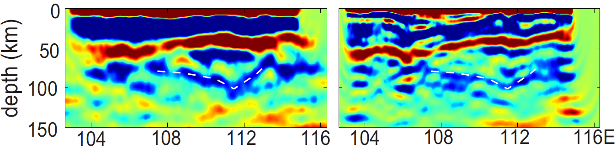
中-西部:
岩石圈内部间断面
LAB
岩石圈内部间断面MLD/ILD
(波速随深度下降)
Chen et al., Geology, 2014
S-RF
P-RF
A
B
B’
A’

Slide 24
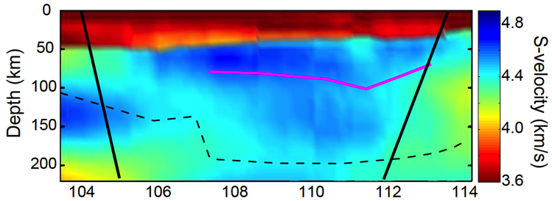
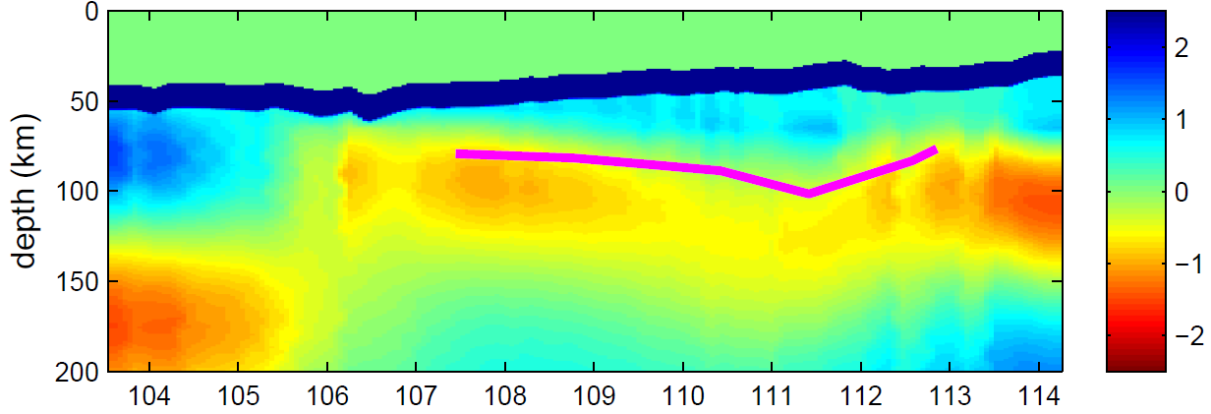

中-西部MLD与东部LAB大致在同一深度
中-西部:
中-西部:
岩石圈内部间断面
岩石圈内部间断面
(相对)低速层
LAB
岩石圈地幔
垂向不均匀
岩石圈内部间断面MLD/ILD
(波速随深度下降)
波速显著下降
S波速度
垂向梯度
高速岩石
圈地幔
S波速度
Wei et al., 2015, Tectonophysics

Slide 25
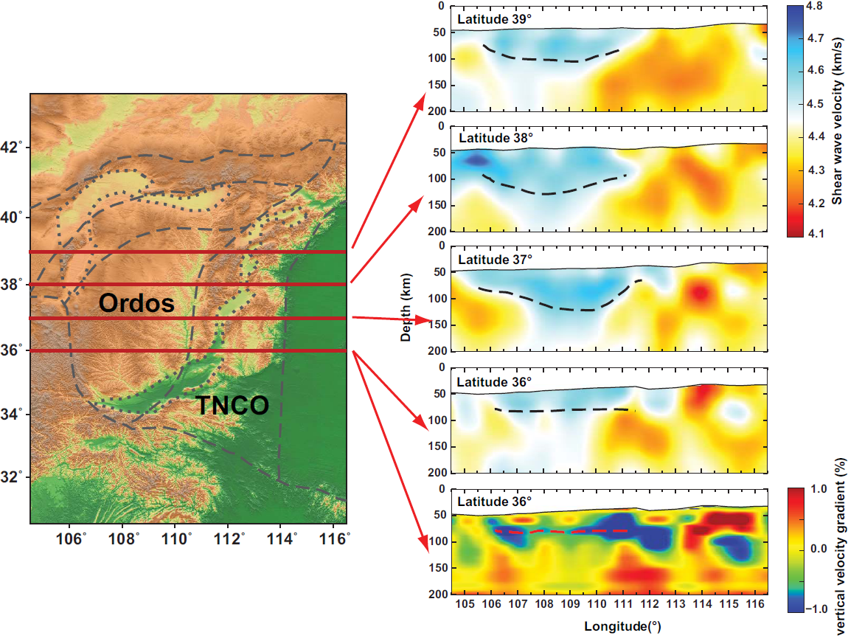
普遍存在岩石圈内部间断面&(相对)低速层
(面波层析成像)
Jiang et al., GR, 2013

Slide 26

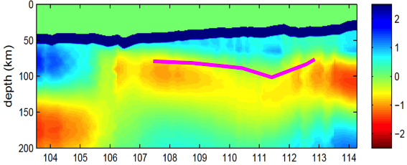
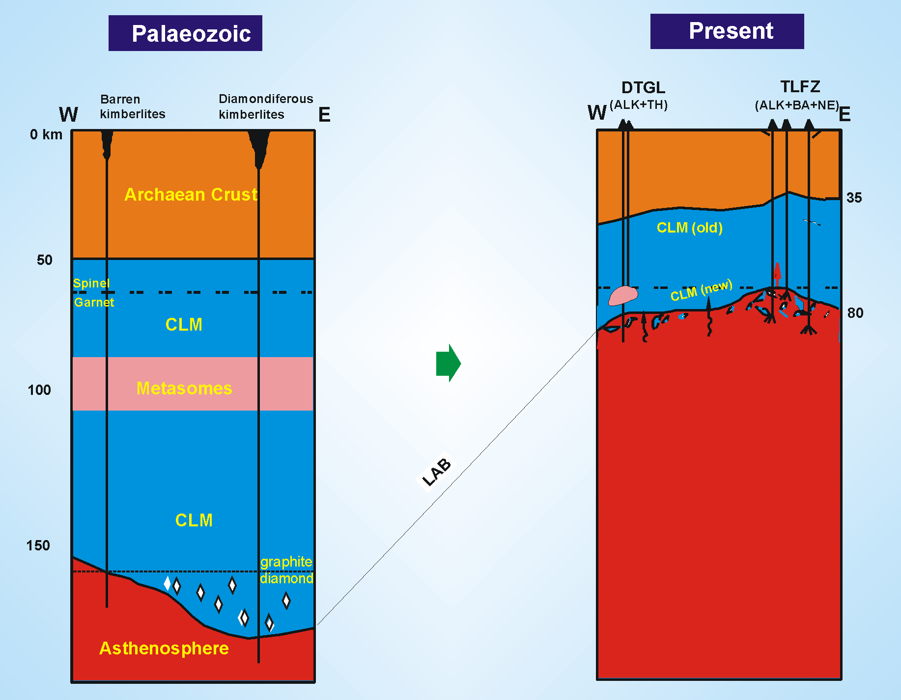
地震学图像
现今的
华北东部
显著减薄,大洋岩石圈性质
克拉通破坏具有
空间不均匀性
现今的华北中-西部
古生代的华北东部
克拉通型结构和属性
岩石-地球化学约束
Xu, Y.G., 2001

Slide 27
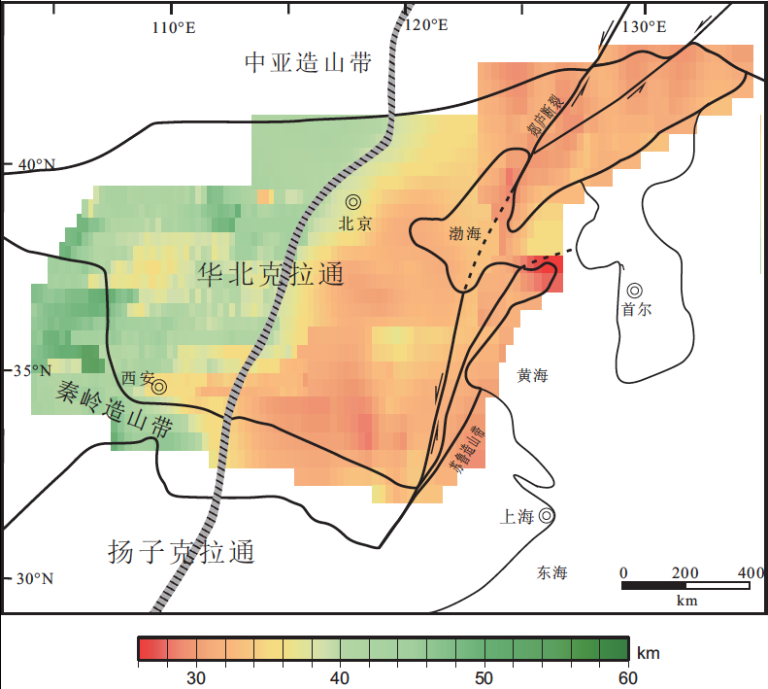

山脉和高原, 局部裂陷, 未发生区域构造伸展
低地和盆地,
广范强烈的构造伸展
局部改造, 主体
保留克拉通属性
强烈破坏, 涉及地壳和岩石圈地幔
岩石圈厚度
地壳厚度
Modified from
Wei et al.,
JAES, 2016

Slide 28
总结
华北克拉通岩石圈结构
横向不均匀  演化复杂,破坏不均匀
东部: 强烈破坏, 涉及整个岩石圈
中-西部: 局部改造和减薄
垂向不均匀  克拉通属性
成因？与其它
克拉通的异同？

Slide 29
岩石圈结构的不均匀性
华北：横向 & 垂向
观测约束: seismic + others
华北  全球
成因及对大陆演化的影响

Slide 30
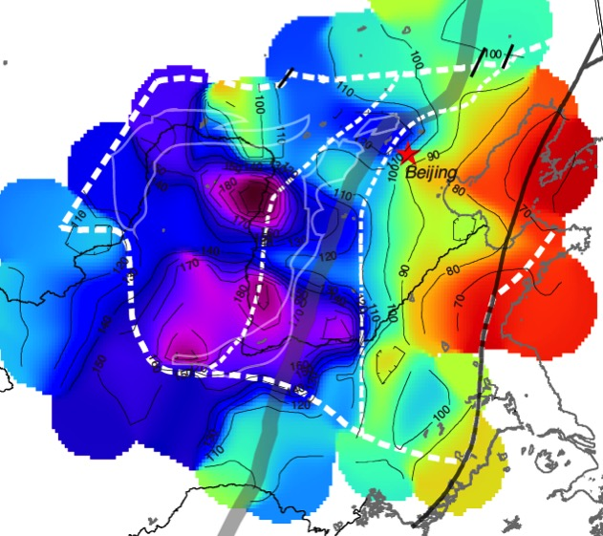
横向不均匀性:
华北克拉通中-西部
力学强度相对较弱
 更容易被改造
薄岩石圈局限
于新生代狭长
裂陷区和边缘
古元古活动构造带
岩石圈厚度
~1.95Ga
~1.85Ga
Modified from Zhao et al., PR, 2005

Slide 31
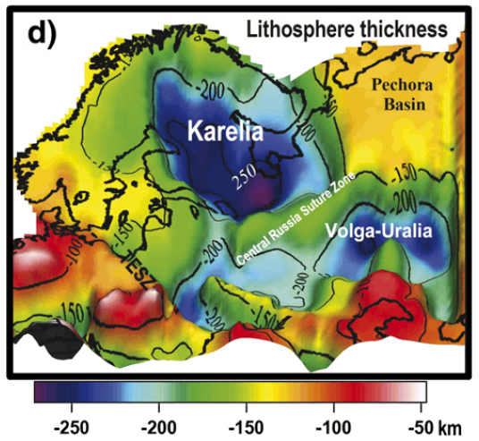
克拉通岩石圈的改造
东欧
华北中-西部
南非
东欧
西伯利亚
东非
北美
澳大利亚
……
克拉通边界
1.3-0.6Ga
克拉通边界带
克拉通内部薄弱带
Artemieva, 2007
1.1-1.9Ga
~2.1Ga
克拉通常见现象；
往往发生于岩石圈中先存薄弱带(本身的
横向不均匀性)
南非
Fouch et al., 2004

Slide 32
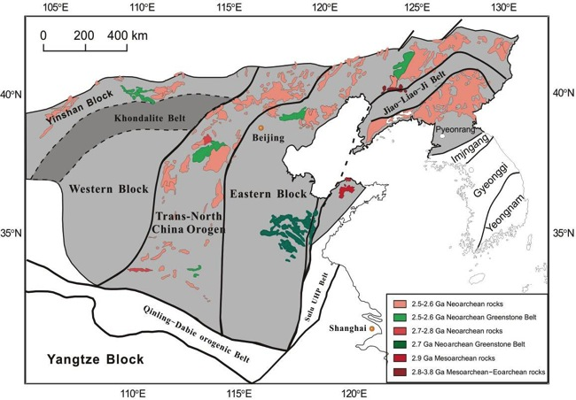

岩石圈厚度
~1.95Ga
~1.85Ga
被改造的克拉通岩石圈：
Great Dyke: ~2.7 Ga
Bushveld, South Africa: ~2.06 Ga
Central and western NCC: ~1.95 Ga, ~1.85 Ga
Trans Hudson and Little Belt, North America: > 1.75 Ga
Central Russia rift , East Europe: 1300-650 Ma
Trans-European Suture Zone: ~800-560 Ma
Mozambique Belt, East Africa: ~800 -540 Ma
Tasman Line, Australia: ~780 Ma
Baikal rift zone, Siberia: Proterozoic to Paleozoic
……
old
young

Slide 33



Like the crumple zones of an automobile
Numerical simulations
craton
crumple zone  largely preserved cratonic lithosphere
craton
no crumple zone  much thinned cratonic lithosphere
Lenardic, 2011
古老活动构造带 受热和应变集中区
岩石圈改造区
保护克拉通
岩石圈本身横向不均匀性 + 薄弱带的活化
 克拉通长期稳定和岩石圈局部改造
 岩石圈结构和性质横向差异

Slide 34



垂向不均匀性: 普遍存在于克拉通岩石圈地幔
普遍观测到~100 km
深度波速下降间断面
(及相对低速层)
MLD
W-CNCC:
MLD & LV layer
LAB
W Australia E Australia
W E
MLD
LAB
MLD
LAB
LAB
N. America
Modified from Foster et al., EPSL, 2014
Ford et al., EPSL, 2010

Slide 35



P-RFs
对应于面波成像获
得的波速降低深度
≤ 130 km
~100 km深度波速下降间断面
克拉通: MLD/ILD
活动带: LAB

Slide 36



North
Amer.
NCC
MLD is much stronger than LAB
Karato et al., Nat. Geo., 2015
MLD
LAB
Chen et al., Geology, 2014
S-RFs

Slide 37


MLD  dVs ~ 4-10%, dH ≤ 40 km
N. America
S. Africa
N. Australia
S-RFs
Kaapvaal
Superior
N Aus.
Slave
Selway et al., EPSL, 2015

Slide 38
MLD结构特征
~100 km depth
Strong (~4%-10%, ≤40 km)
Detailed depth map ?
Spatial variation ?
Related with regional geology & tectonics ?
MLD形成机制
Still debated
Partial melting, anelasticity, metasomatism, anisotropy
(e.g., Thybo, 2006; Yuan & Romanowicz, 2010; Selway et al., 2015; Karato et al., 2015)

?
?
?

Slide 39

MLD

Mechanically weak layer
如何影响大陆演化？
薄弱层

Slide 40



Iberia–Newfoundland
’弱’下地壳
’弱’下地壳存在与否
决定拉张型大陆裂解构造特征
Central South Atlantic

Slide 41


岩石圈流变性质的分层特征－’弱’下地壳
强烈影响地幔-岩石圈相互作用及其浅表响应
岩石圈地幔分层性的影响？

Slide 42



2-D
增强上覆壳幔变形, 阻碍下伏地幔变形和上涌
虽加速岩石圈变形过程, 但非促使岩石圈破坏的主导因素

Slide 43


Compression
薄弱层之下的岩石圈
地幔发生拆沉

Slide 44


弱下地壳
?
薄弱层
薄弱层
plume

Slide 45


岩石圈中薄弱层如何影响克拉通稳定性？
在克拉通破坏中起了什么作用？
Paleozoic
进一步观测和
动力学模拟
Before destruction
Late Mesozoic
Chen et al.,
Geology, 2014
Peak destruction

Slide 46
总结
华北克拉通岩石圈结构
横向不均匀  演化复杂,破坏不均匀
东部: 强烈破坏, 涉及整个岩石圈
中-西部: 局部改造和减薄
垂向不均匀  克拉通属性
?
?
全球
对比
形成 & 演化
?
克拉通普遍特征
稳定 & 破坏

Slide 47


岩石圈不均匀性
和局部改造:
克拉通普遍现象
克拉通破坏:
最典型最强烈
NCC  研究大陆演化
极佳场所
Wu et al., 2014 modified from Sengor, 1999

Slide 48


Next ……
Regional comparisons
Tarim
NCC
Tibet
Pacific
Yangtze
India
Philippine Sea
从相似性和差异
性中认识规律性

Slide 49

敬请批评指正！

